Slide 1

Workshop 2 om registrerade samtycken
– till Nationella Läkemedelslistan
2021-11-17
Notes:
Anette

Slide 2
Mötesagenda
Introduktion (10 min)
    Syfte, mål, deltagare samt info om ny confluence
Utvecklingsprojekt EHM (35 min)
    Kortsiktig plan
    Tankar om långsiktig lösning
Ineras samtyckesutredning (15 min)
Diskussion i 2 grupper (40 min)
Summering och nästa steg (20 min)
Notes:
Anette

Slide 3
INTRODUKTION
Notes:
Anette

Slide 4
Syfte och mål
Informera om status i projektet.
Delge vår analys efter er feedback på förra workshopen.
Få feedback på i vilka situationer ni anser att samtycket behöver kunna upprättas.
Få feedback på hur ni vill kunna nyttja registrerade samtycken i era system & verksamhetsprocesser.
Notes:
Anette

Slide 5
Deltagare på mötet
Regioner
Blekinge
Dalarna
Gävleborg
Halland
Jämtland Härjedalen
Kalmar
Norrbotten
Skåne
Stockholm
Sörmland
Uppsala
Västerbotten
Västra Götalands regionen
Örebro
Östergötland
Övriga organisationer
EHM
SKR
Inera
Socialstyrelsen
CGM
Tieto EVRY
Cambio
Yrkesroller
Vårdpersonal
Verksamhetsutvecklare
Systemförvaltare
Systemutvecklare
Handläggare
Apotekare
Dataskyddsombud
Notes:
Anette
Madelene stöttar vid frågor om urval.

Slide 6
Ny samverkansyta för Reg samtycken
Ny plats öppnas för er idag:
  Registrerade samtycken i Nationella läkemedelslistan
Hela samverkansytan öppnar 26 nov
Inget konto krävs
Notes:
Jonna

Slide 7
STATUS EHM
Notes:
Staffan

Slide 8
Varför behövs reg samtycken?
Vårdpersonal behöver fråga patienten om samtycke till NLL.
Det är inte alltid vårdpersonalen har patienten framför sig. Även om de har det kan det upplevas besvärligt att fråga varje gång.
Det finns ett behov av att återkommande kunna gå in och titta på en patients lista. För att detta ska kunna ske på ett korrekt sätt behöver ett samtycke registreras och godkännas av patienten.
Notes:
Staffan

Slide 9
Projektet - status
1177
WS2
Besluta om
Inriktning för att möta behov
Releasetbd
Harmonisering med vårdens processer
Vårdenhet
Vårdadministratör
Extern
WS1
Analys
Registrerat samtycke individ
Registrerat samtycke vårdenhet
Release 21.1
NLL
Registrerat samtycke individ
Inriktning Fritidsförskrivare
”E-recept som huvudregel”
16/2 - 2022
FK
LMK
Förskrivare utan
vårdgivare
Invånare
Notes:
Staffan

Slide 10
Målbild och avgränsning
Introducera registrerade samtycken för individ i NLL
Ny roll ”förskrivare utan vårdgivare” (fritidsförskrivare)
Möjliggöra för förskrivare utan vårdgivare att kunna upprätta samtycken och därmed få åtkomst till patientens läkemedelslista
Digitalt flöde som baseras på
  Funktioner i Förskrivningskollen och Läkemedelskollen
Motsvarande funktioner kommer finnas för anslutande system
Notes:
Anette A

Slide 11
Feedback från WS 1 210616
Samtyckeshanteringen bör inte uppta för mycket tid från vårdbesöket.
Det bör vara möjligt att upprätta samtycket innan vårdbesöket av administrativ personal.
Det aktiva beviset på samtycket upplevdes som krångligt i förhållande till övriga samtycken.
Samtycket behöver harmonisera med vårdens processer i stort.
Notes:
Staffan

Slide 12
Vår analys
Förväntningen är att samtyckeshantering i NLL ska harmonisera med vårdens övriga processer.
Vi kan inte leverera denna långsiktiga lösning på egen hand.
Den långsiktiga lösningen kräver samverkan med andra aktörer.
Notes:
Staffan

Slide 13
LÅNGSIKTIG LÖSNING
Notes:
Sten-Erik

Slide 14
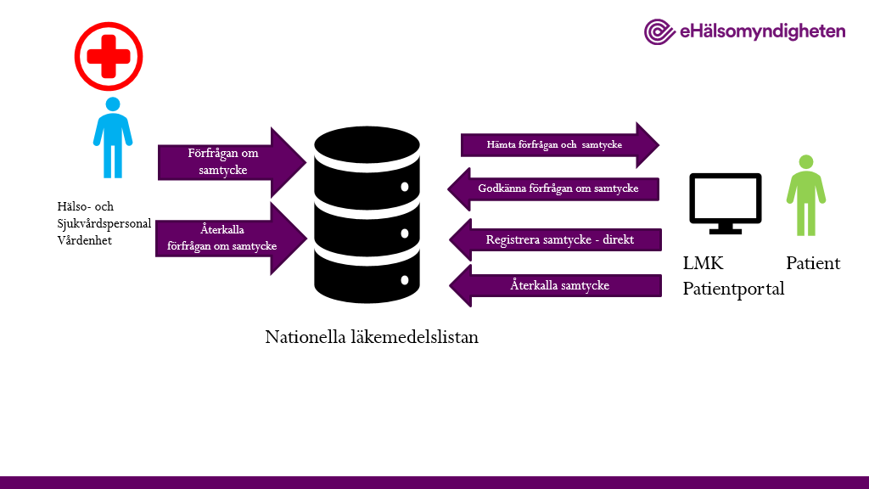
Notes:
Sten-Erik

Slide 15
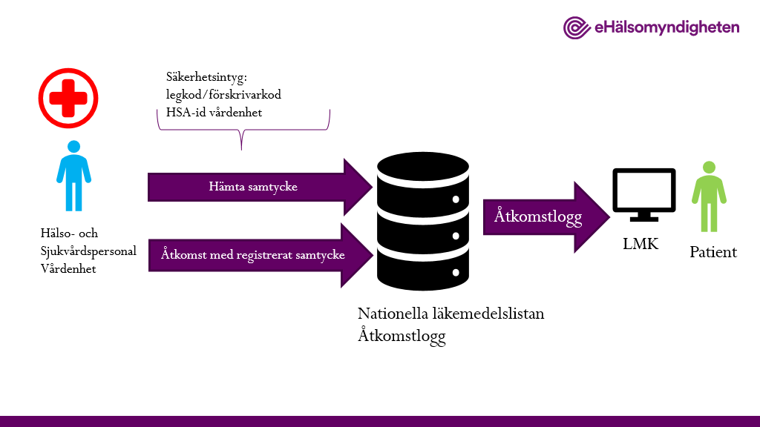
Notes:
Sten-Erik

Slide 16
Var kan samtycken hanteras?
Vårdpersonal/förfrågan
Invånare/besvara förfrågan
Vårdsystem
Manuell rutin
Förskrivnings-kollen
Läkemedels-kollen
Manuell rutin
Patientportaler
Notes:
Sten-Erik

Slide 17
Exempel på patientportal: 1177
Notes:
Anette

Slide 18
Möjliga ingångar i patientportal
Förfrågan från vården via Meddelanden
Registrerar sig på mottagning
Ändrar hälsoval
Förnyar recept
Bokar tid för vårdbesök
När som helst (”mina samtycken”)
Notes:
Anette

Slide 19
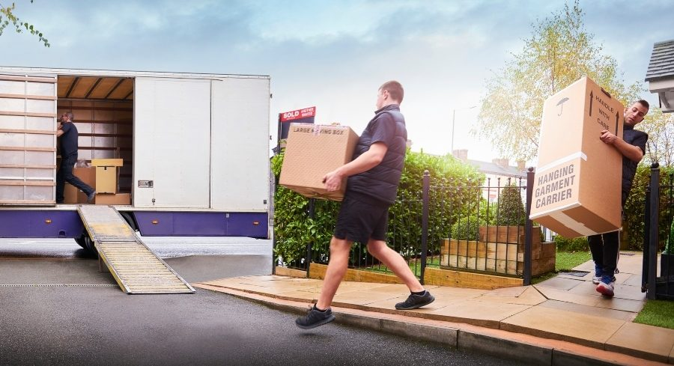
Scenario 1: vid ändrat hälsoval
Per har precis flyttat och vill ”lista sig” på närmaste hälsocentral.
Notes:
Anette

Slide 20
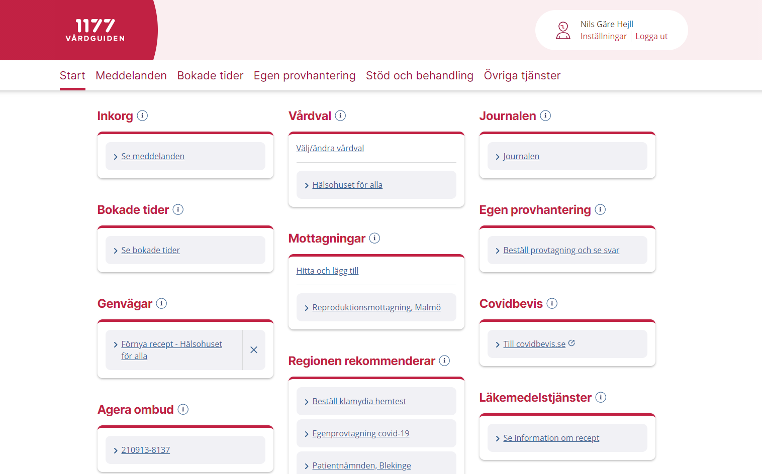
Scenario: vid ändrat hälsoval
Notes:
Anette

Slide 21
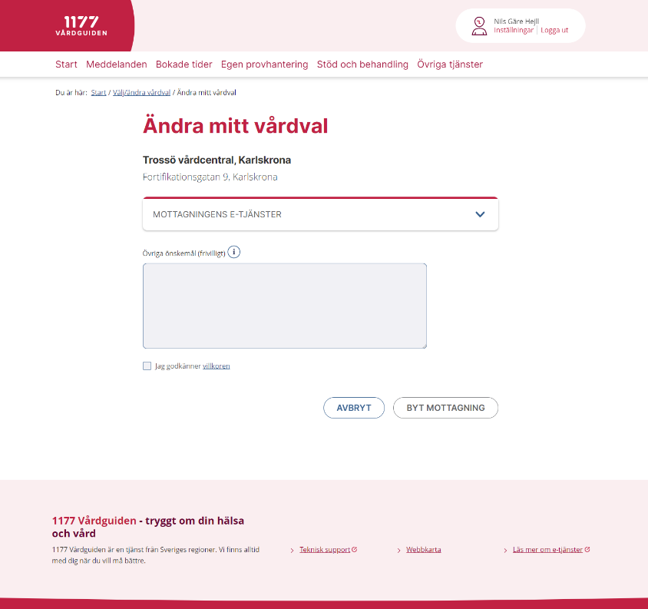
Scenario: vid ändrat hälsoval
Notes:
Anette

Slide 22
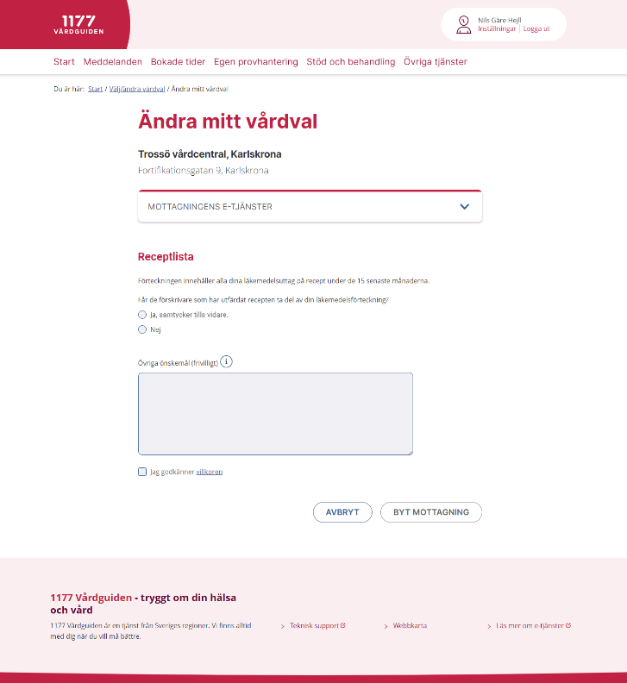
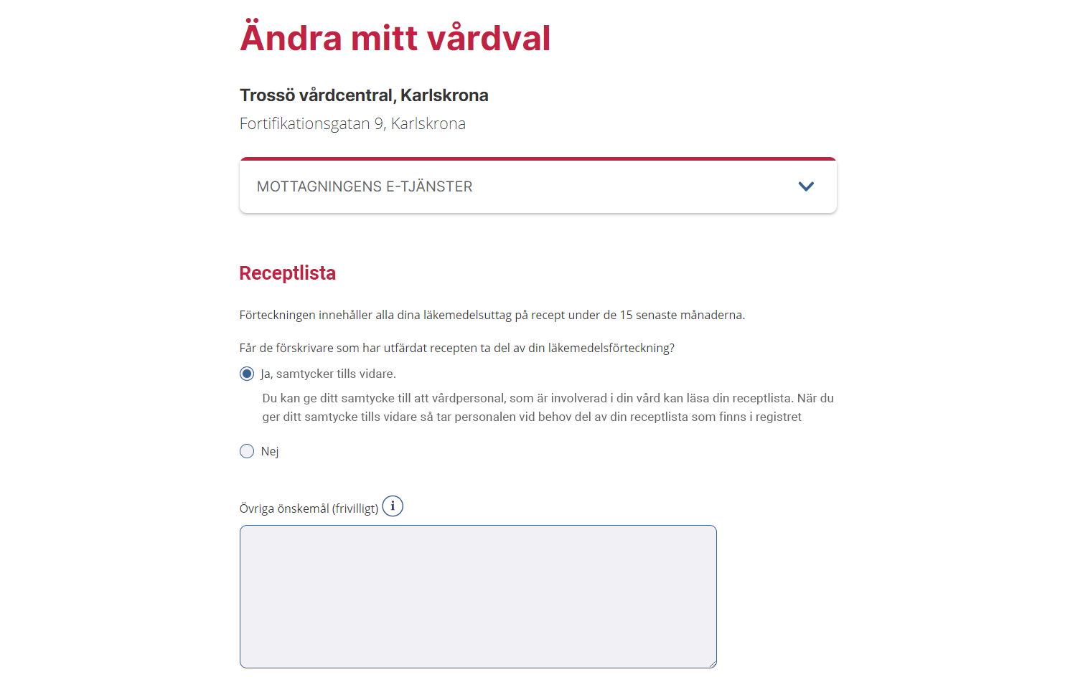
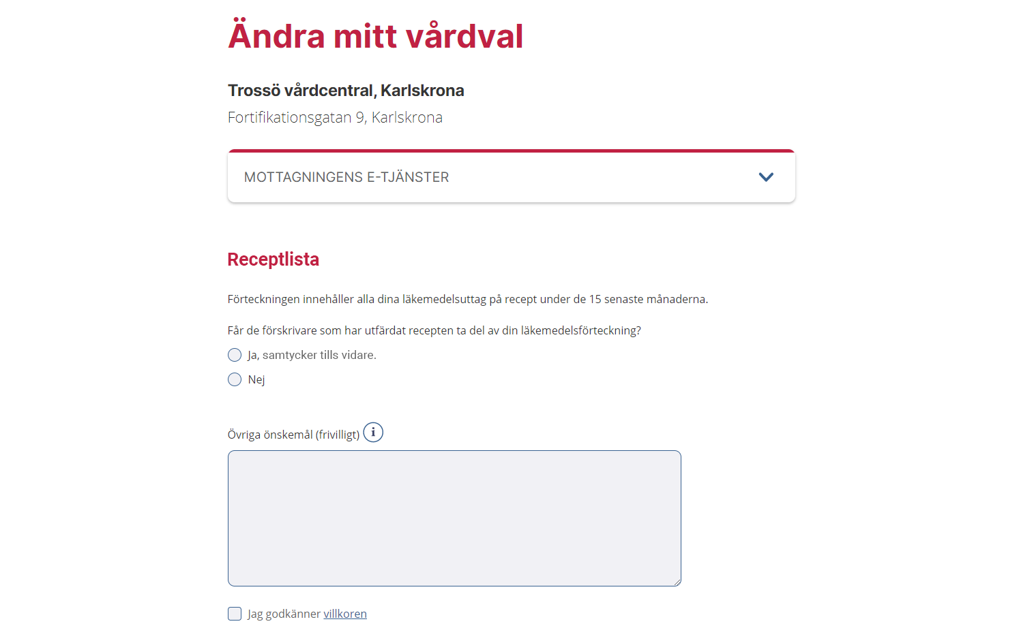
Scenario: vid ändrat hälsoval
Notes:
Anette

Slide 23
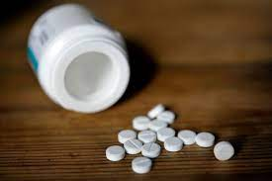
Scenario: vid receptförnyelse
Pers medicin som han tar för sina kroniska besvär håller på att ta slut och han behöver förnya receptet för att kunna fylla på sitt lager.
Notes:
Anette

Slide 24
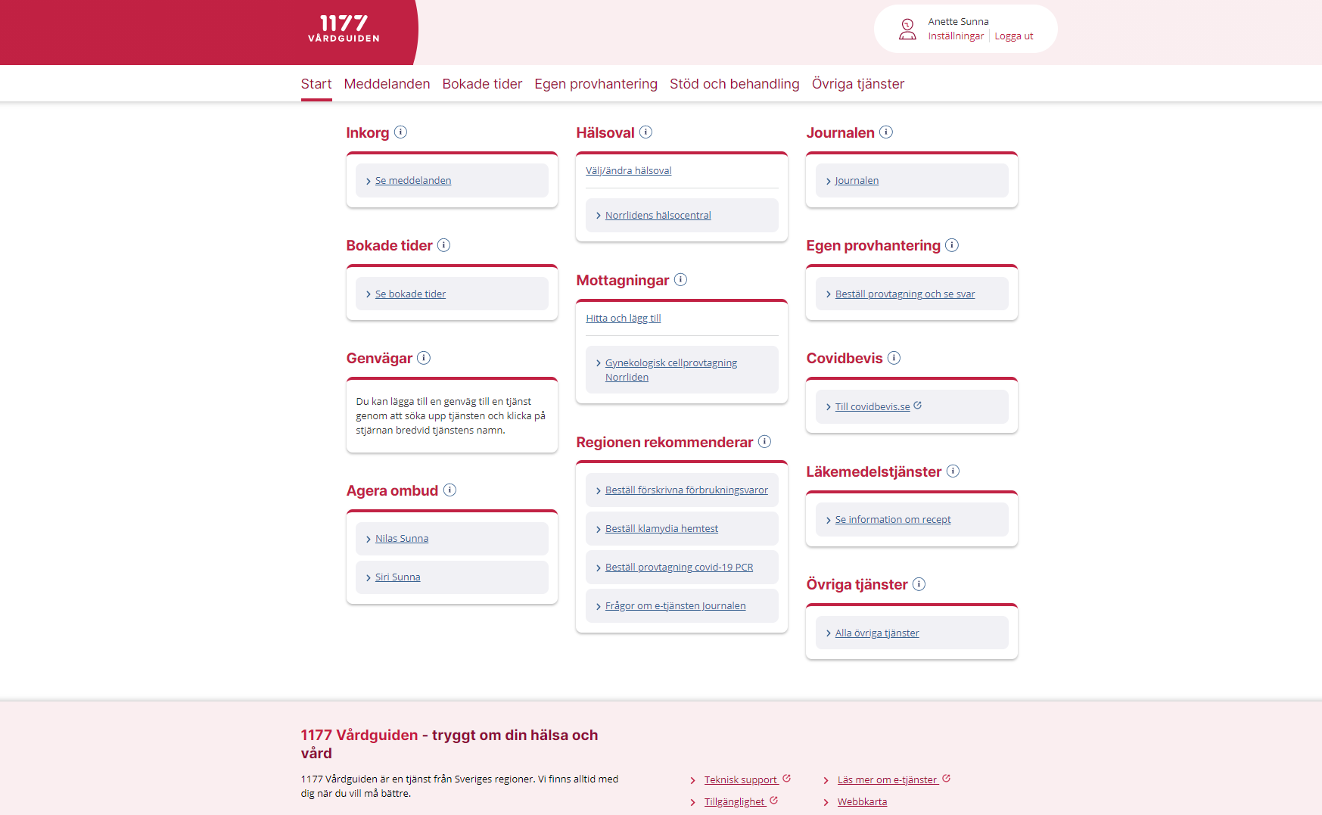
Scenario: vid receptförnyelse
Notes:
Anette

Slide 25
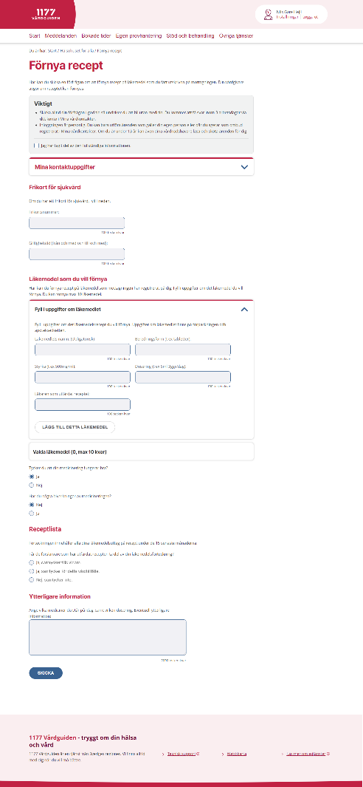
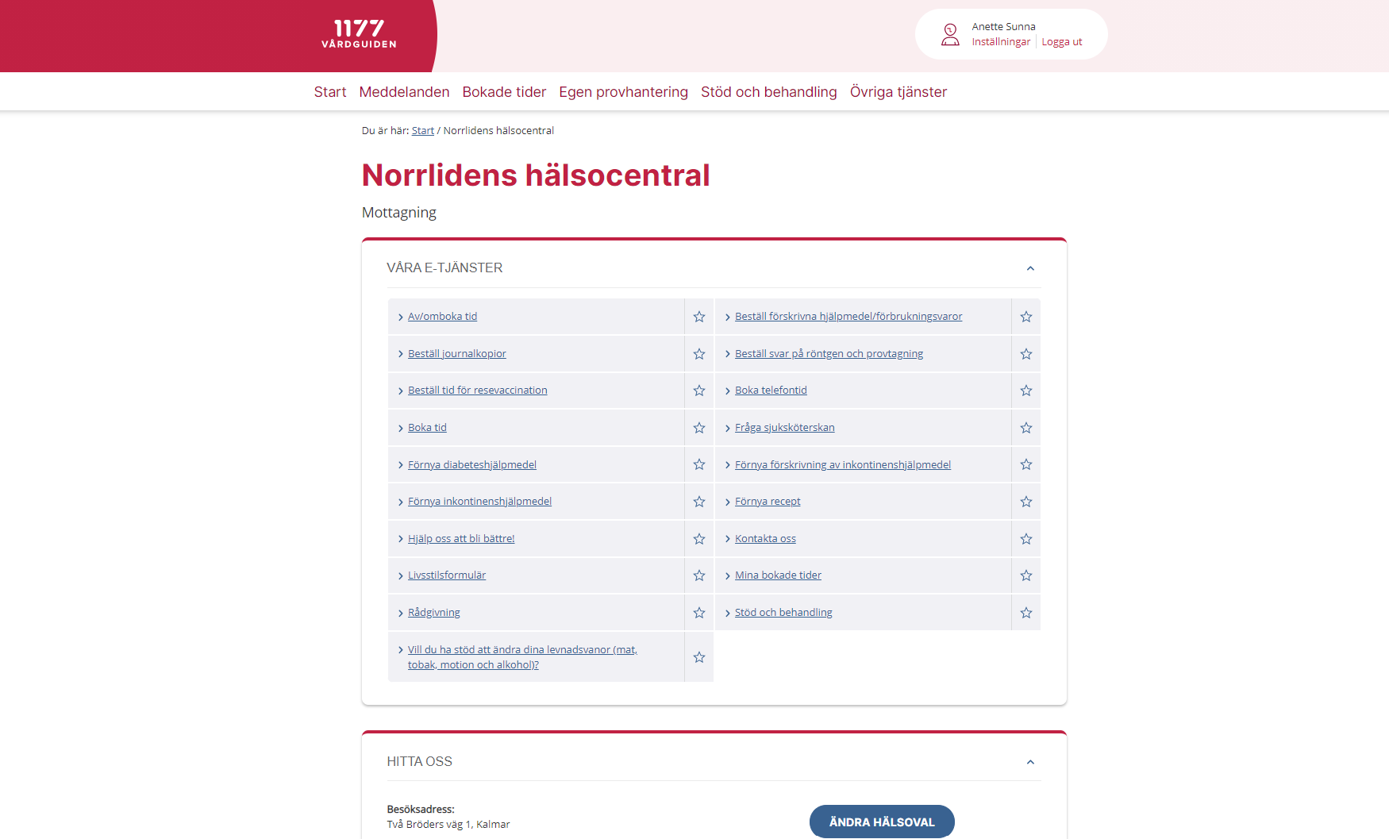
Scenario: vid receptförnyelse
Notes:
Anette

Slide 26
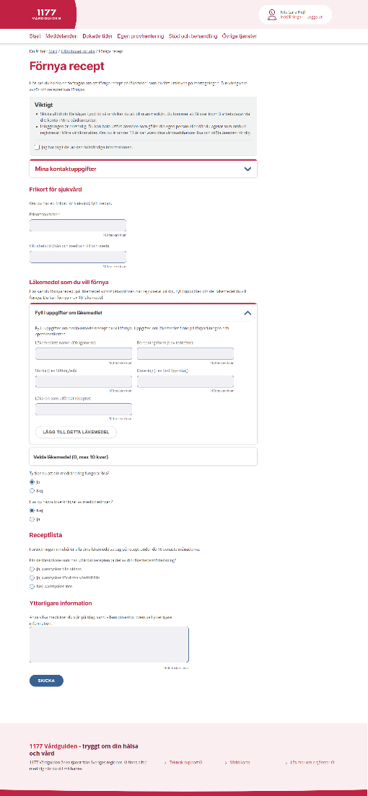
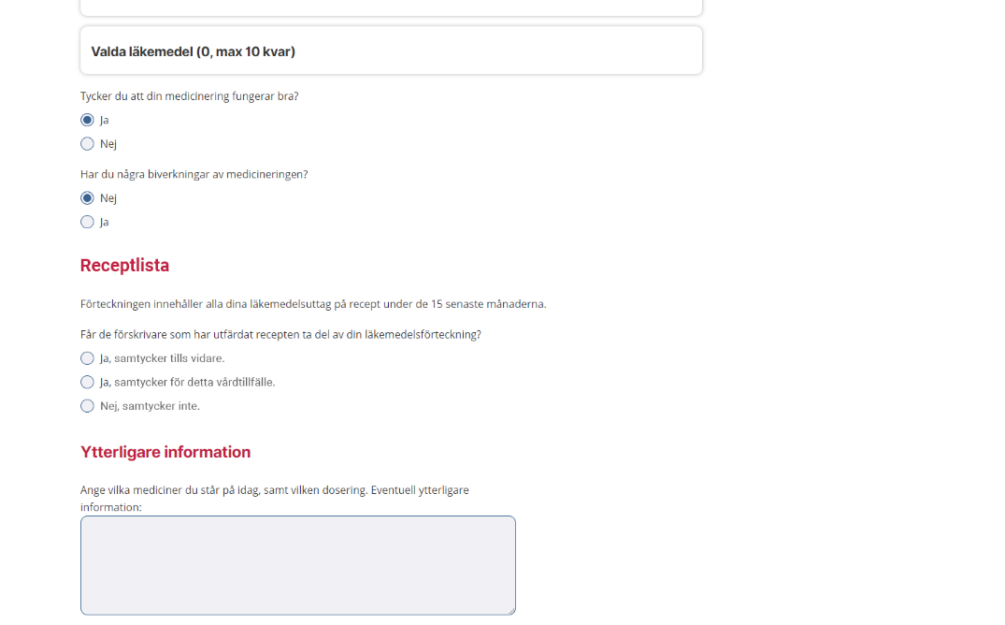
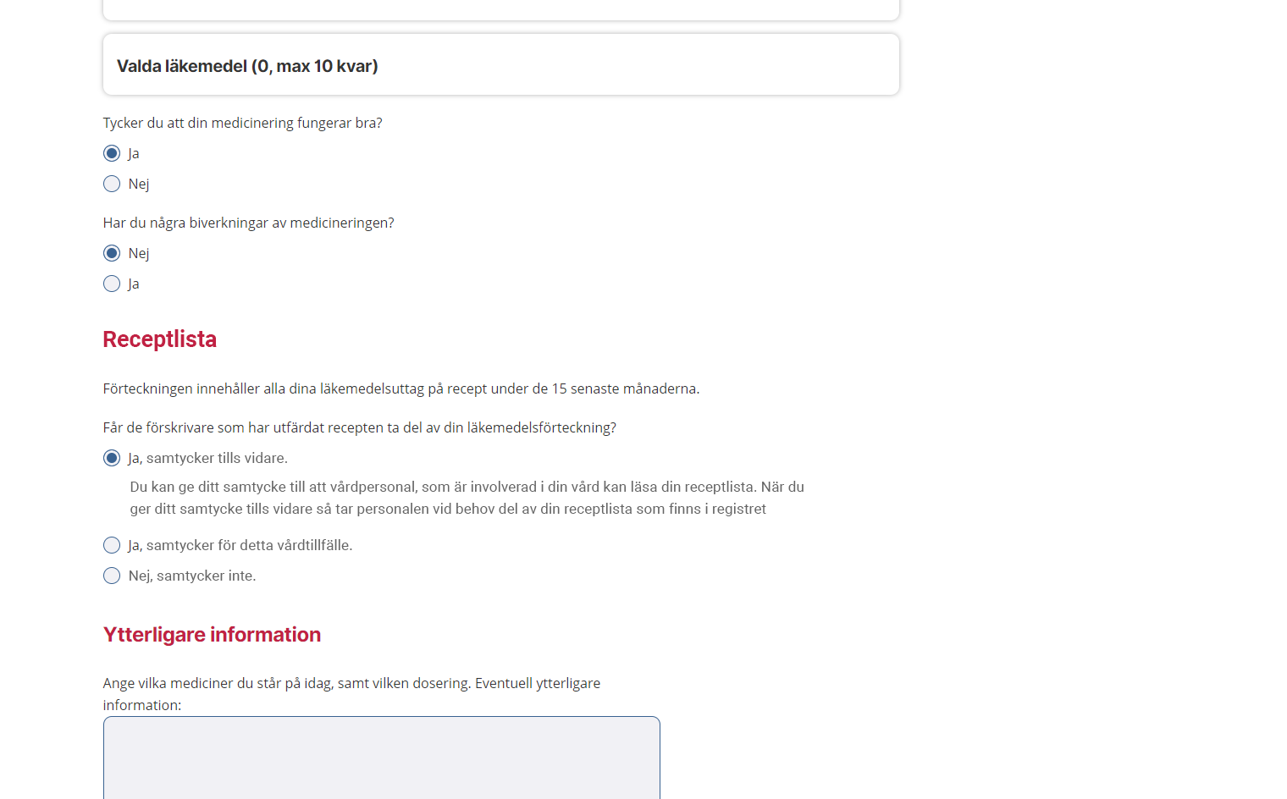
Scenario: vid receptförnyelse
Notes:
Anette

Slide 27
INERAS SAMTYCKESUTREDNING
Notes:
Hjalmar

Slide 28

GRUPPDISKUSSION

Slide 29
SUMMERING & NÄSTA STEG

Slide 30
Tack

